Slide 1
TALLER DE COMPRENSIÓN 4
Utilizo la Técnica de comprensión de Recapitular para comprender un texto
4° BÁSICO
08-04-2025

Slide 2
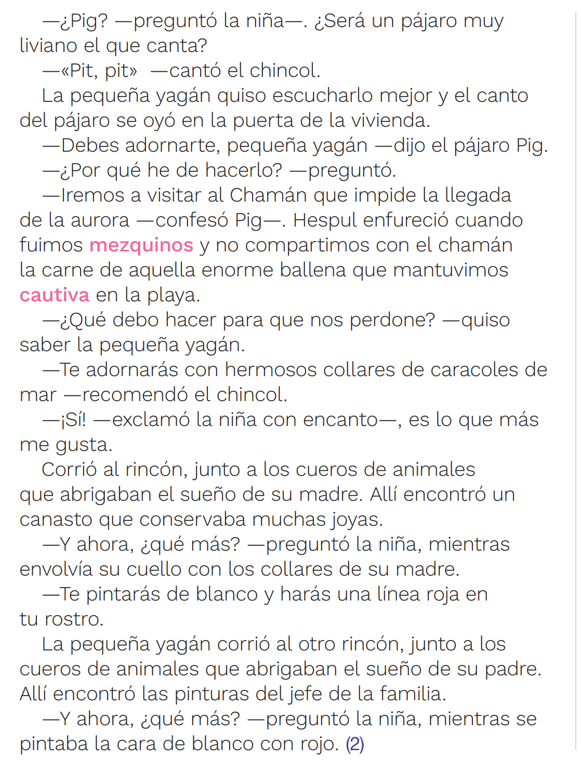
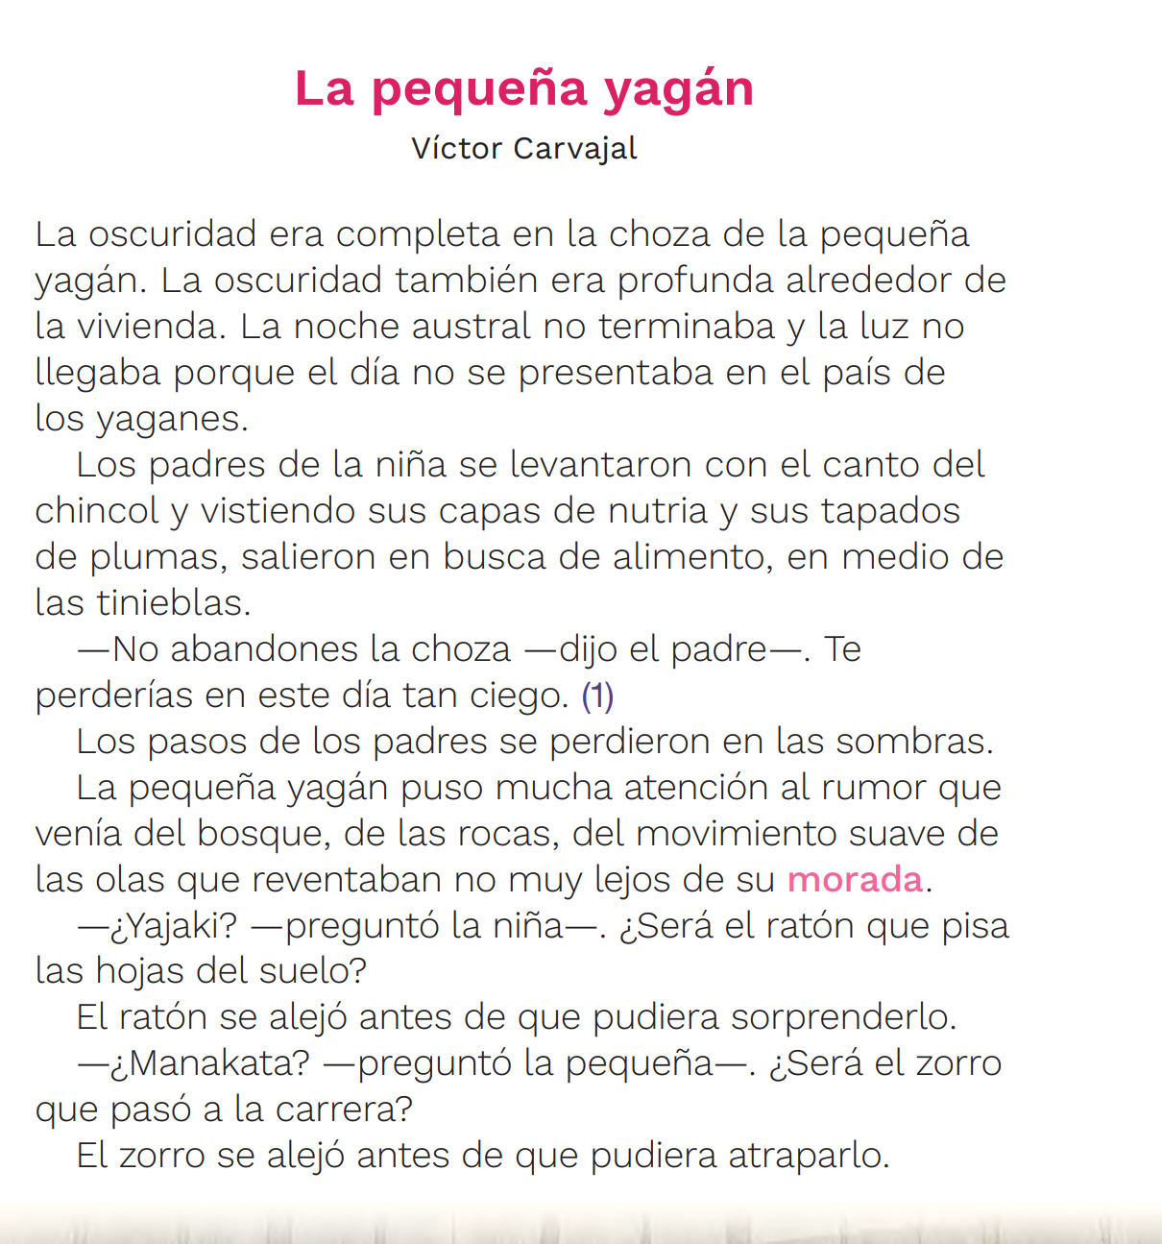
Leamos el texto de la página 22 “La pequeña yagan” :

Slide 3
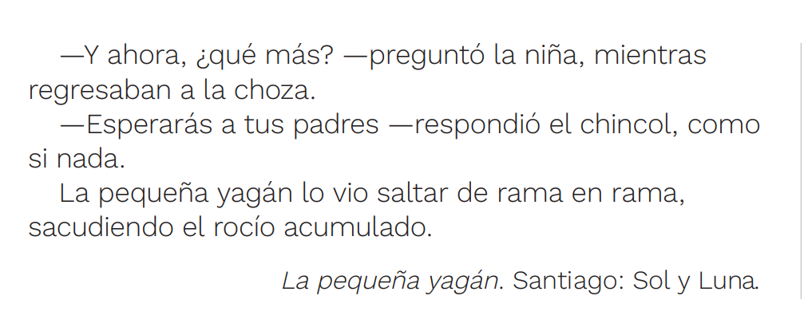

Slide 4
Ahora identifica los párrafos del texto encerrándolos. Luego copia este cuadro en la hoja que te entregará la profesora y completa con la idea central de cada párrafo:
Párrafo 1
Párrafo 2
Párrafo 3
Párrafo 4
Párrafo 5
Párrafo 6
Párrafo 7
Párrafo 8

